Slide 1

第三章 非线性方程的数值解法（2）
Solutions of Nonlinear Equations

Slide 2
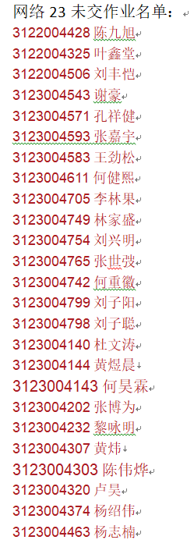
第2讲作业点评
网络23未交作业名单：

Slide 3
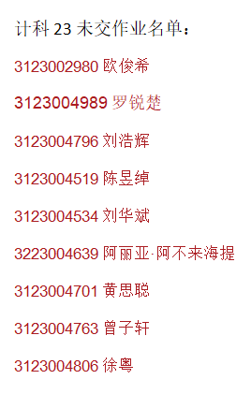
第2讲作业点评
计科23未交作业名单：

Slide 4
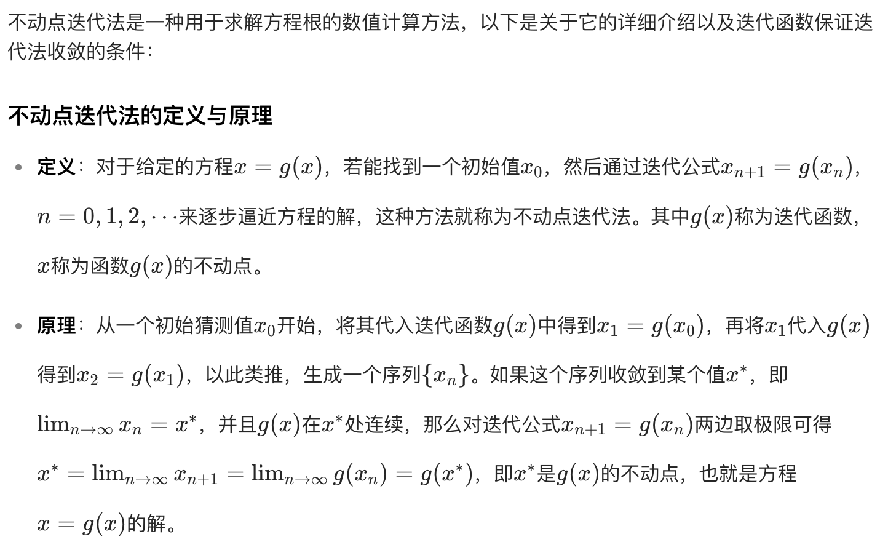
第3讲作业点评（非线性方程的数值解法-1）
复习思考题
1.什么是不动点迭代法？其迭代函数满足什么条件时可保证迭代法收敛？

Slide 5
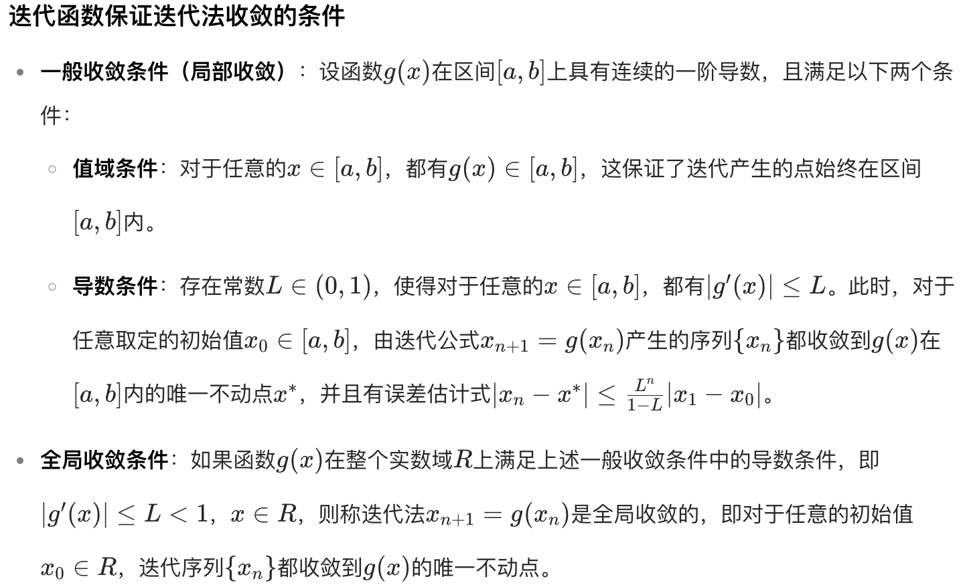
第3讲作业点评
复习思考题
1.什么是不动点迭代法？其迭代函数满足什么条件时可保证迭代法收敛？

Slide 6
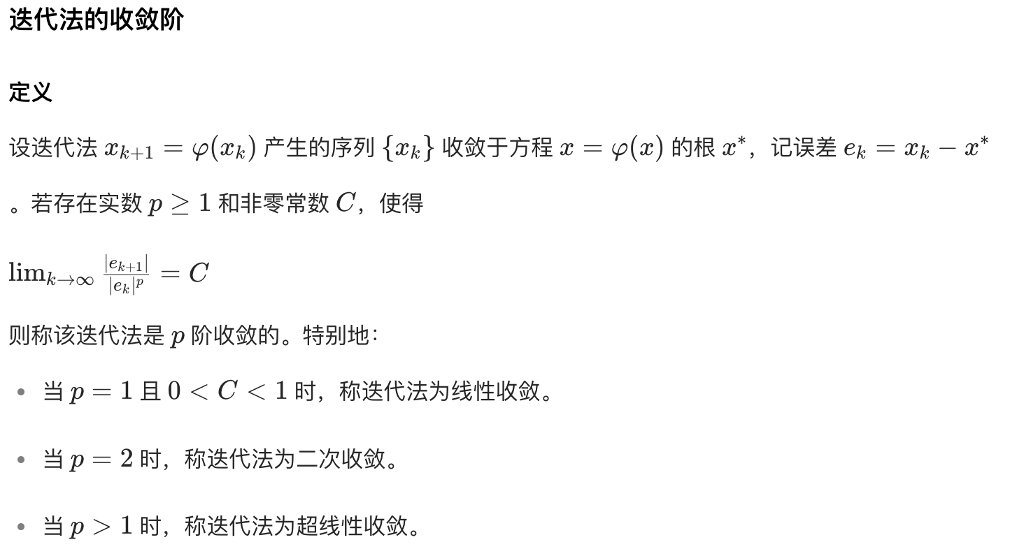
第3讲作业点评
复习思考题
2.什么是迭代法的收敛阶？如何比较不同迭代法的收敛速度？

Slide 7
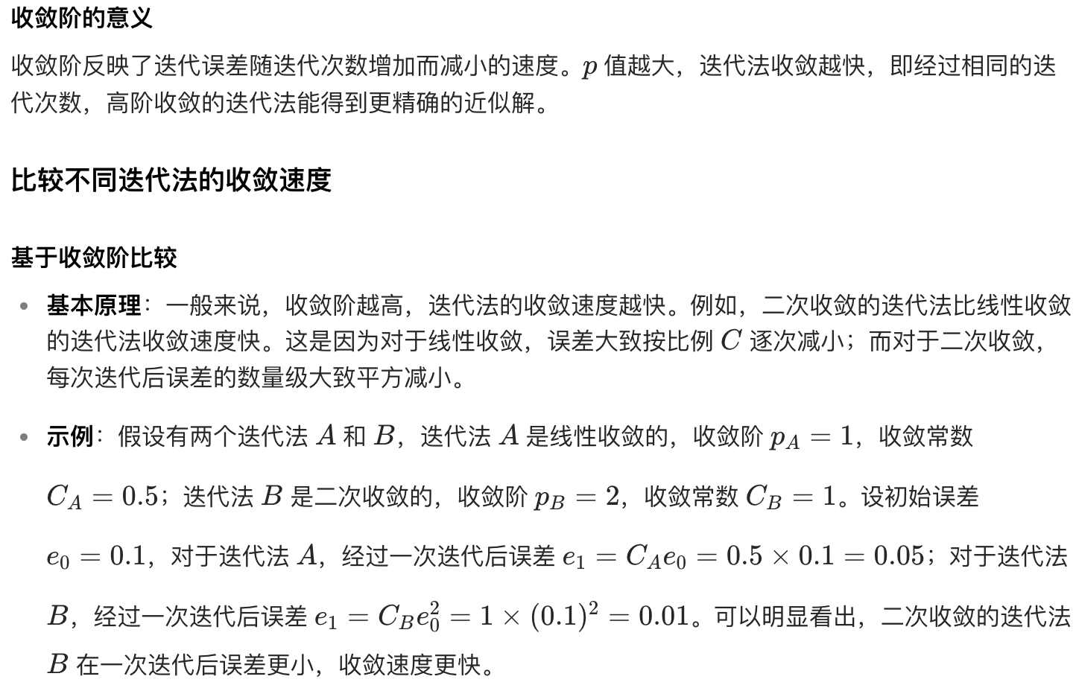
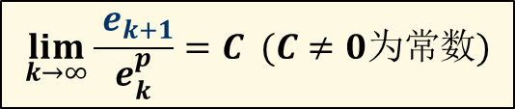
第3讲作业点评
复习思考题
2.什么是迭代法的收敛阶？如何比较不同迭代法的收敛速度？
$$\lim_{k→∞}{\frac{{ e}_{k+1}}{e_{k}^{p}}}=C (C≠0为常数)$$

Slide 8
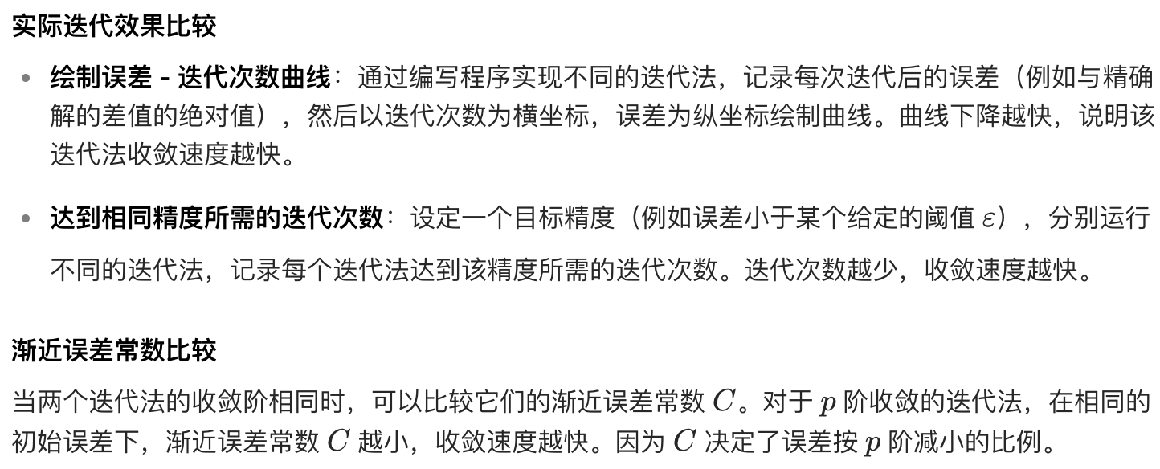
第3讲作业点评
复习思考题
2.什么是迭代法的收敛阶？如何比较不同迭代法的收敛速度？

Slide 9
主要内容
非线性方程的数值解法
法
二分算法
不动点迭代法
一般迭代法
加速收敛迭代法
牛顿迭代法
弦截法

Slide 10
3 牛顿迭代法 (Newton-Raphson Method)
课本P91-92
原理：将非线性方程线性化 —— 泰勒展开
取 x₀ ≈ p，将 f (x)在 x_{n} 做一阶泰勒展开:
，ξ 在 x_{n} 和 x 之间
去掉2阶及2阶以上项（即线性化），则有：
设 , 用 x_{n+1} 代替 x，由 f(x) = 0 得到牛顿迭代法公式：

Slide 11
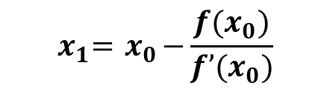
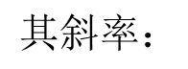
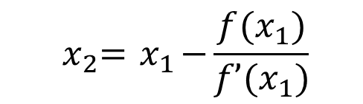
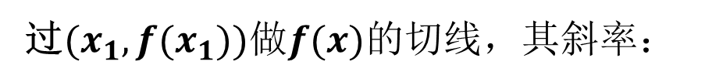
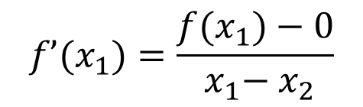
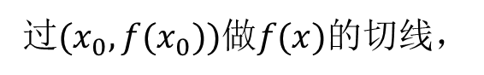
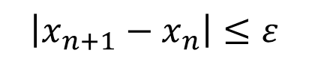
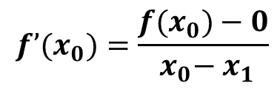
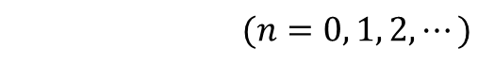
牛顿法迭代法的几何图示
课本P91-92
方程 y = f(x) 的根 x* 是曲线 y = f(x) 与 x 轴交点的横坐标。
$$f’(x_{0})=\frac{f(x_{0})−0}{{ x}_{0}−{ x}_{1}}$$
$${ x}_{1}={ x}_{0}−\frac{f(x_{0})}{f’(x_{0})}$$
过${(x}_{0},f(x_{0}))做f(x)的切线，$
$$其斜率：$$
过${(x}_{1},f(x_{1}))做f(x)的切线，其斜率：$
$$f’(x_{1})=\frac{f(x_{1})−0}{{ x}_{1}−{ x}_{2}}$$
$${ x}_{2}={ x}_{1}−\frac{f(x_{1})}{f’(x_{1})}$$
y
…… ……
迭代公式：
$$(n=0, 1, 2, ⋯)$$
牛顿法迭代法又称为切线法。
x*
x
迭代停止条件：
$$\left|x_{n+1}−{ x}_{n}\right|≤ε$$

Slide 12
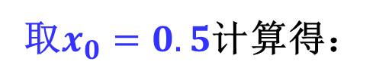
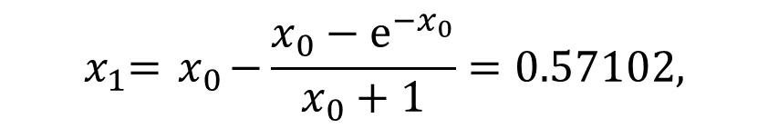
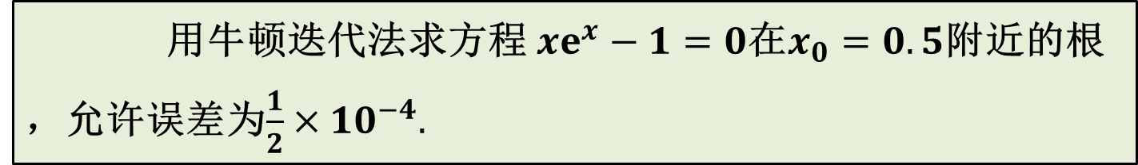
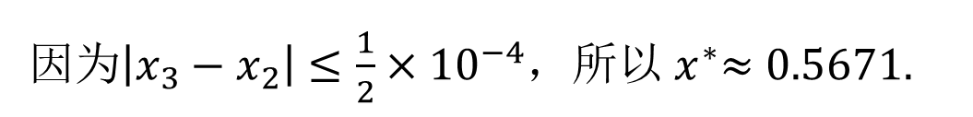
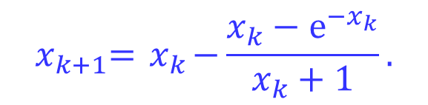
3 牛顿迭代法 (Newton-Raphson Method)
课本P92
用牛顿迭代法求方程$xe^{x}−1=0$在$x_{0}=0.5$附近的根，允许误差为$\frac{1}{2}×{10}^{−4}.$
例 4.7
解：
$$据题意，记 f(x)=xe^{x}−1，则 f’(x)=xe^{x}+e^{x}，$$
Newton 迭代公式为：
$${ x}_{k+1}={ x}_{k}−\frac{x_{k}−e^{−x_{k}}}{x_{k}+1}.$$
取$x_{0}=0.5$计算得：
$${ x}_{1}={ x}_{0}−\frac{x_{0}−e^{−x_{0}}}{x_{0}+1}=0.57102,$$
$${ x}_{2}=0.56716,{ x}_{3}=0.56714.$$
因为$\left|x_{3}−x_{2}\right|≤\frac{1}{2}×{10}^{−4}$，所以${ x}^{∗}≈0.5671.$

Slide 13
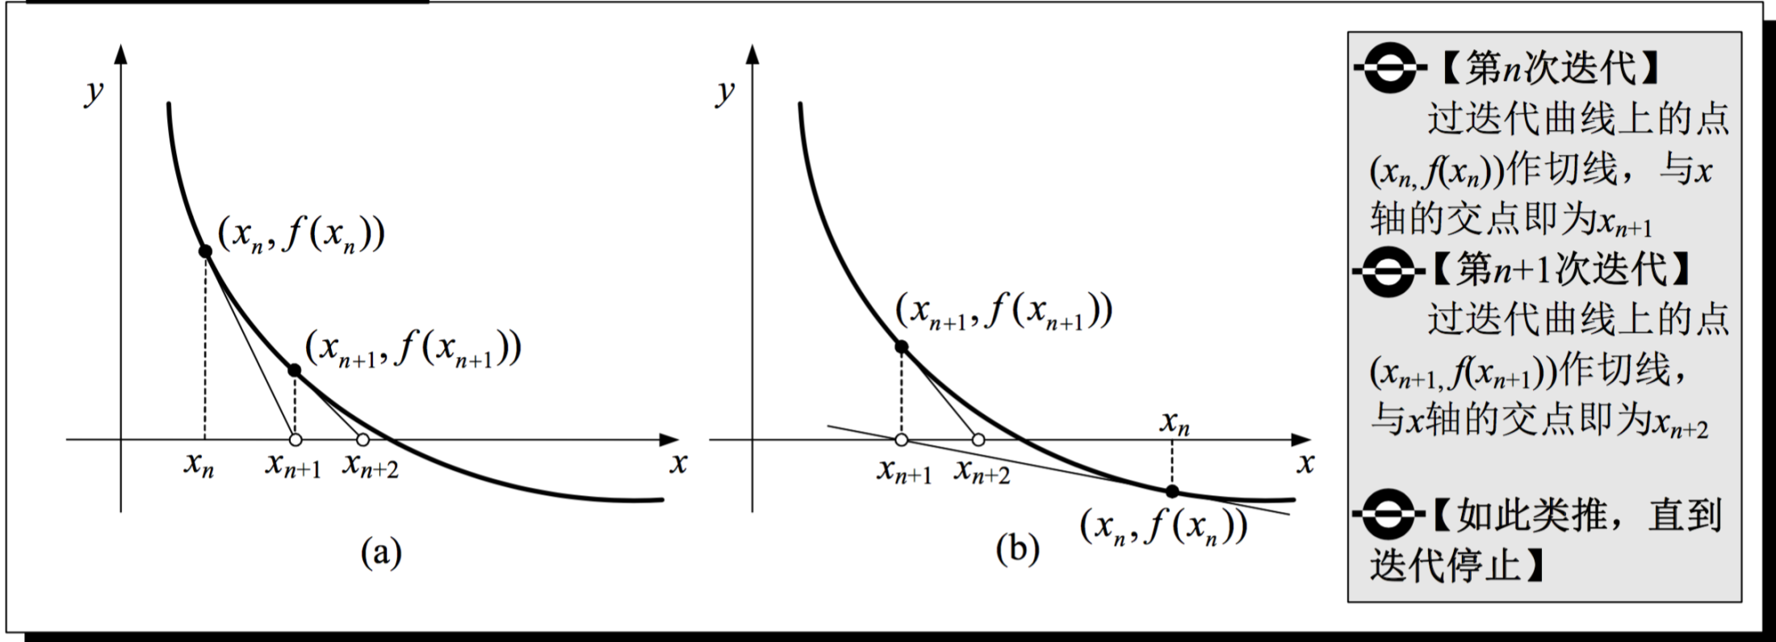
牛顿法迭代法的收敛图示
只要 f ∈C¹，每一步迭代都有 f'( x_{n} ) ≠ 0， 而且 ，
则 x* 就是 f 的根。

Slide 14

牛顿迭代法收敛的充分条件
定理
（牛顿迭代法收敛的充分条件）
设 f ∈C²[a, b]，即 f 在 [a , b] 上有二阶连续导数，若
(1) f (a) f (b) < 0
(2) 在整个[a, b]上 f ' 与f "的符号均保持不变，且 f '(x) ≠ 0
(3) 选取 x₀ ∈ [a, b] 使得 f (x₀) f "(x) > 0
则牛顿迭代法产生的序列{ x_{n} } 收敛到 f (x) 在 [a, b] 上的唯一解，且收敛阶是 2，即二阶收敛。
有根
产生的序列单调有界，保证收敛。

Slide 15

牛顿迭代法的初值对收敛的影响
牛顿迭代法的收敛性依赖于x₀ 的选取。
定理除了有解外的两个条件：
(2) 在整个[a, b]上 f ' 与f " 不变号且 f '(x) ≠ 0；
(3) 选取 x₀ ∈ [a, b] 使得 f (x₀) f "(x) > 0；
最高点
情形1：
拐点f " =0
f(x₀)<0，f"(x₀)>0，并不满足条件(3)
最低点
最终收敛，说明定理只是充分而非必要条件。

Slide 16
牛顿迭代法的初值对收敛的影响
牛顿迭代法的收敛性依赖于x₀ 的选取。
定理除了有解外的两个条件：
(2) 在整个[a, b]上 f ' 与f " 不变号且 f '(x) ≠ 0；
(3) 选取 x₀ ∈ [a, b] 使得 f (x₀) f "(x) > 0；
最高点
情形1：
拐点
f(x₁)>0，f“(x)>0，在x₁<x<p上满足 定理要求
最低点

Slide 17
牛顿迭代法的初值对收敛的影响
牛顿迭代法的收敛性依赖于x₀ 的选取。
定理除了有解外的两个条件：
最高点
(2) 在整个[a, b]上 f ' 与f " 不变号且 f '(x) ≠ 0；
(3) 选取 x₀ ∈ [a, b] 使得 f (x₀) f "(x) > 0；
情形1：
拐点
最低点
此后x_{n}严格递增向 p 收敛
最终收敛，说明定理只是充分而非必要条件。

Slide 18
牛顿迭代法的初值对收敛的影响
牛顿迭代法的收敛性依赖于x₀ 的选取。
定理除了有解外的两个条件：
(2) 在整个[a, b]上 f ' 与f " 不变号且 f '(x) ≠ 0；
(3) 选取 x₀ ∈ [a, b] 使得 f (x₀) f "(x) > 0；
情形2：
y₀与q之间存在拐点，并不满足条件(2)

Slide 19
牛顿迭代法的初值对收敛的影响
牛顿迭代法的收敛性依赖于x₀ 的选取。
定理除了有解外的两个条件：
(2) 在整个[a, b]上 f ' 与f " 不变号且 f '(x) ≠ 0；
(3) 选取 x₀ ∈ [a, b] 使得 f (x₀) f "(x) > 0；
情形2：
y₂与q之间不存在拐点，满足 定理要求
此后严格递减向 q 收敛

Slide 20

牛顿迭代法的初值对收敛的影响
为了保证
数列能够收敛到区间内
的解，应该选取满足
定理的初值。
牛顿迭代法的收敛性依赖于x₀ 的选取。
定理除了有解外的两个条件：
(2) 在整个[a, b]上 f ' 与f " 不变号且 f '(x) ≠ 0；
(3) 选取 x₀ ∈ [a, b] 使得 f (x₀) f "(x) > 0；
情形3：
第一个迭代点z₁就越过了最近的根q到达另一个远处的根p
最终收敛，但不是收敛到想要的根q

Slide 21

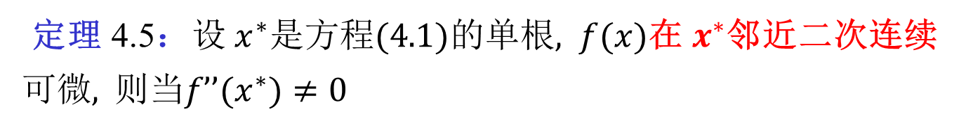
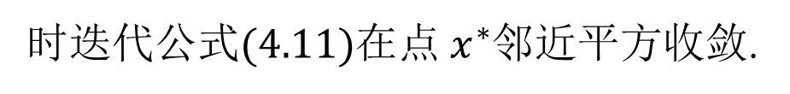
牛顿迭代法收敛的局部收敛定理
课本P93
定理 4.5：设${ x}^{∗}是方程(4.1)的单根, f(x)$在${ x}^{∗}$邻近二次连续可微$,$则当$f’’(x^{∗})≠0$
时迭代公式$(4.11)$在点${ x}^{∗}$邻近平方收敛.
Q:
若$f’(x^{∗})=0$，牛顿迭代法是否仍收敛？
A:
有局部收敛性，但重数$n$ 越高，收敛越慢.

Slide 22
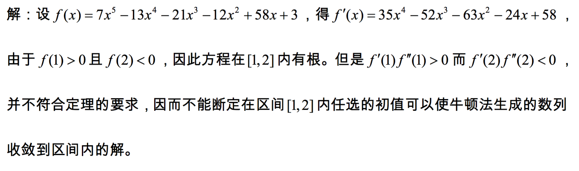
牛顿迭代法的计算例子
例 用牛顿法求解方程
(2) 在整个[a, b]上 f ' 与f "不变号，且 f '(x) ≠ 0；
(3) 选取 x₀ ∈ [a, b] 使得 f (x₀) f "(x₀) > 0；

Slide 23
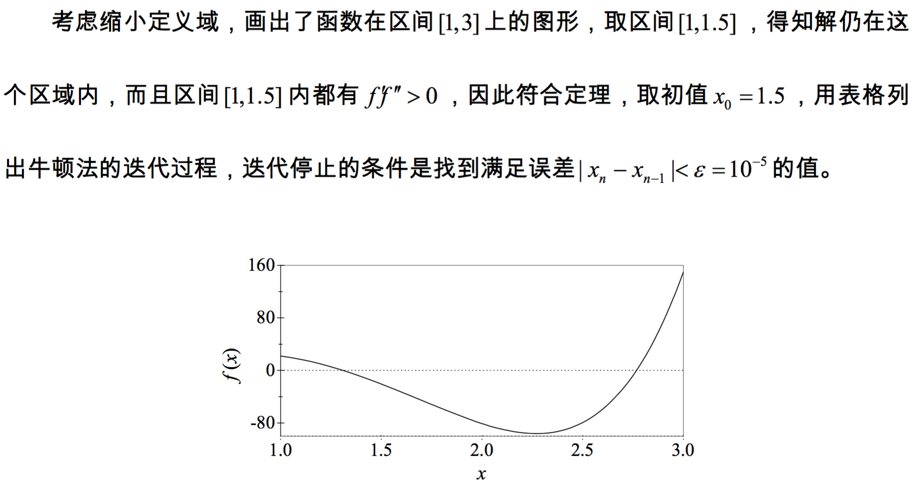
牛顿迭代法的计算例子
例 用牛顿法求解方程

Slide 24
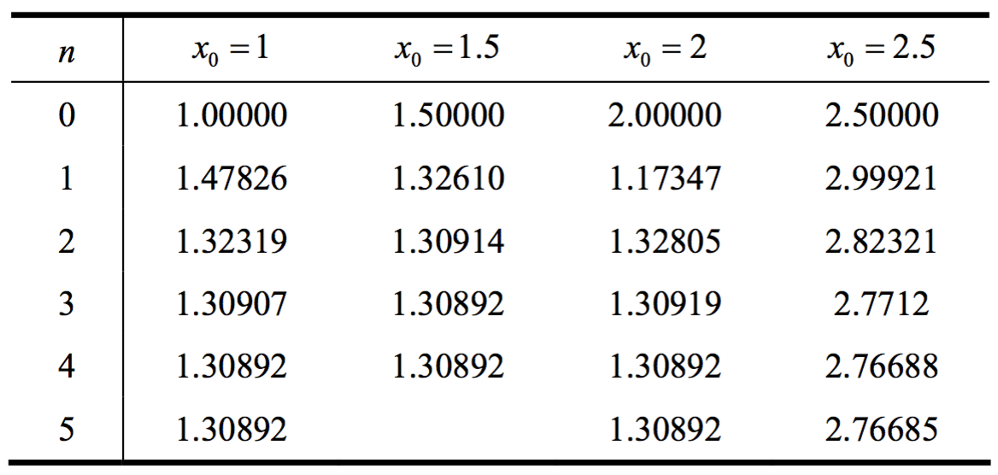
牛顿迭代法的计算例子
例 用牛顿法求解方程
区间[1,x*]内
不满足定理
区间[x*,2]内
不满足定理
收敛到定义域区间外的
另一个解
都收敛到同一个解

Slide 25



牛顿迭代法的计算例子
思考：
如何用牛顿切线法近似计算 ？
等价于求方程${ x}^{2}−2=0$的正根.
2. 如何用牛顿切线法来计算倒数而不用除法？
对于非零正整数R，等价于求以下方程的正根吗？
$$x−\frac{1}{R}=0$$
不可以
$$x^{−1}−R=0$$
可以
Notes:
f = x^2 – 2 = 0
对于要计算1/R，那么f = x^(-1)-R
不能用f=x-1/R，因为牛顿法要求f有2阶导数

Slide 26
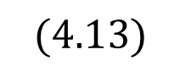
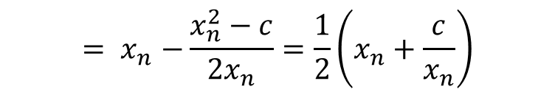
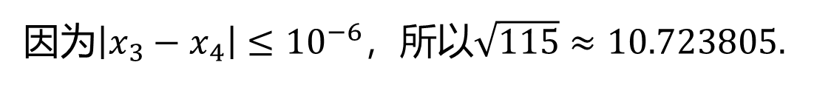
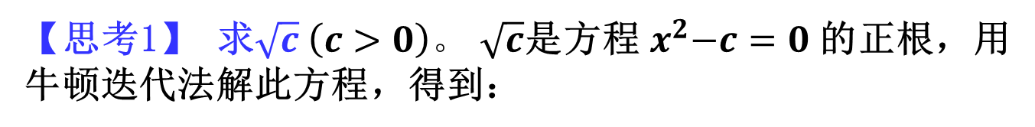
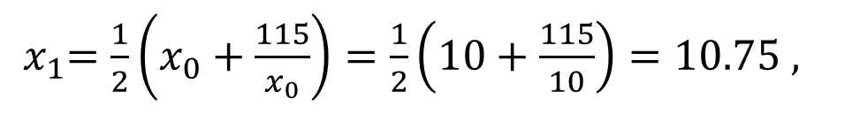
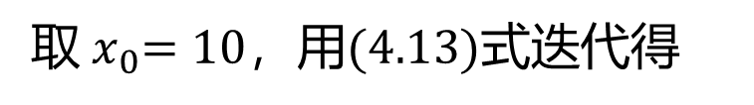
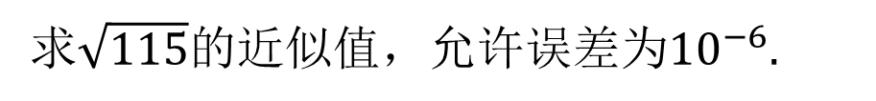

牛顿迭代与开方法
课本P94
$\text{【}\text{思考}\text{1】} \text{求}\sqrt{c} \left(c>0\right)。$ $\sqrt{c}$是方程${ x}^{2}−c=0$的正根，用牛顿迭代法解此方程，得到：
$${= x}_{n}−\frac{x_{n}^{2}−c}{2x_{n}}=\frac{1}{2}\left(x_{n}+\frac{c}{x_{n}}\right)$$
$$(4.13)$$
例 4.8
求$\sqrt{115}$的近似值，允许误差为${10}^{−6}.$
解：
取${ x}_{0}=10，$用$(4.13)$式迭代得
${ x}_{1}=\frac{1}{2}\left(x_{0}+\frac{115}{x_{0}}\right)=\frac{1}{2}\left(10+\frac{115}{10}\right)=10.75 ,$
$${ x}_{2}=10.72383720930,$$
$${ x}_{3}=10.72380529481,{ x}_{4}=10.72380529476.$$
因为$\left|x_{3}−x_{4}\right|≤{10}^{−6}$，所以$\sqrt{115}≈10.723805.$

Slide 27
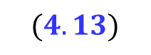
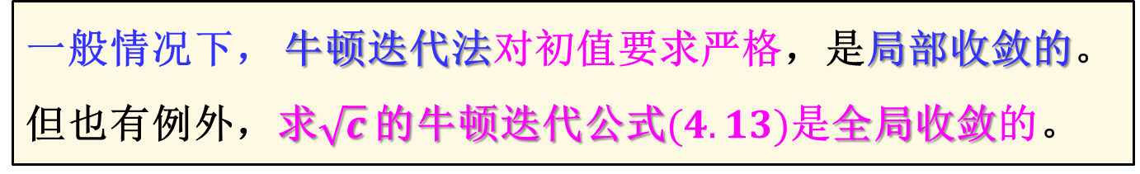
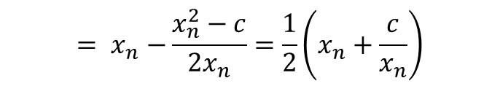
牛顿迭代与开方法
课本P94
一般情况下， 牛顿迭代法对初值要求严格，是局部收敛的。
但也有例外，求$\sqrt{c}$ 的牛顿迭代公式$(4.13)$是全局收敛的。
$\sqrt{c} (c>0)$是方程${ x}^{2}−c=0$的正根，用牛顿迭代法解此方程，得到：
$${= x}_{n}−\frac{x_{n}^{2}−c}{2x_{n}}=\frac{1}{2}\left(x_{n}+\frac{c}{x_{n}}\right)$$
$$(4.13)$$
定理 4.6 ：$∀{ x}_{0}>0, 迭代公式(4.13)$均收敛，且为平方收敛。

Slide 28
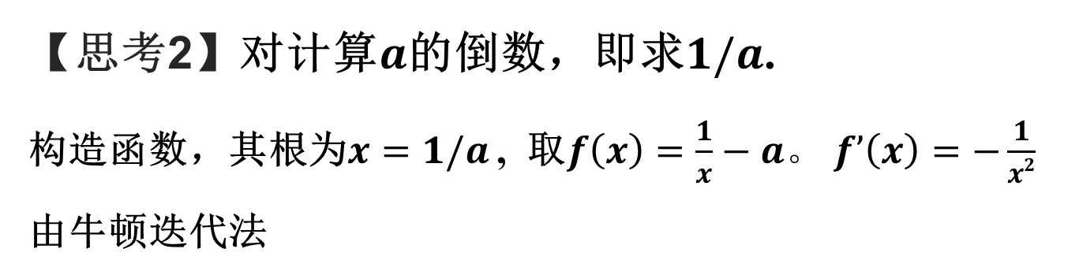
牛顿迭代法的计算例子
【思考2】对计算$a$的倒数，即求$1/a$.
构造函数，其根为$x=1/a$ , 取$f\left(x\right)=\frac{1}{x}−a。$ $f’\left(x\right)=−\frac{1}{x2}$ 由牛顿迭代法
建立迭代公式：
误差传播：
Notes:
f = x^2 – 2 = 0
对于要计算1/R，那么f = x^(-1)-R
不能用f=x-1/R，因为牛顿法要求f有2阶导数

Slide 29
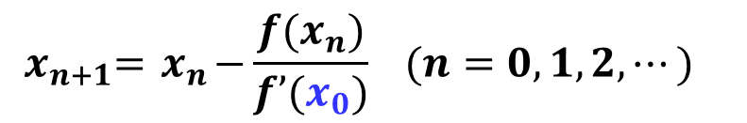
牛顿迭代的优缺点
课本P95
牛顿迭代法是最著名的方程求根的方法。
优点：形式简单，收敛速度快。
缺点：对初始近似值要求严格，需要计算导数值。
1）简化导数计算——简化的牛顿迭代法
y
, 简化为:
$${ x}_{n+1}={ x}_{n}−\frac{f(x_{n})}{f’(x_{0})} (n=0, 1, 2, ⋯)$$
该方法一般只是线性收敛。
x*
x

Slide 30
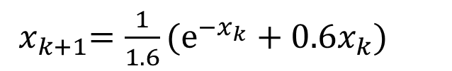
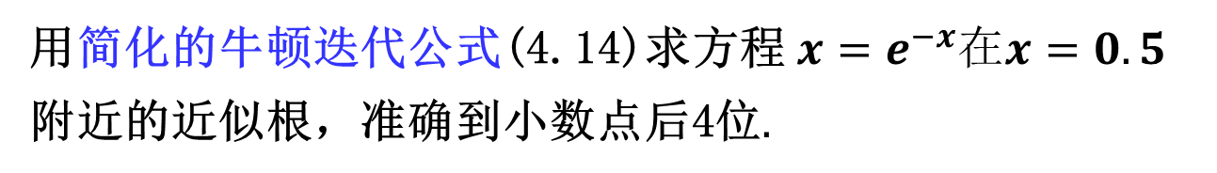
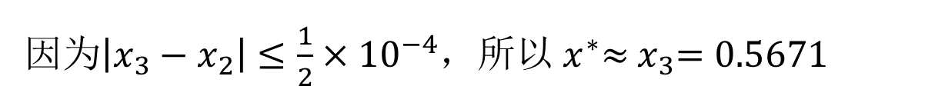
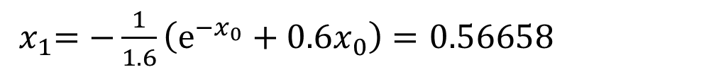
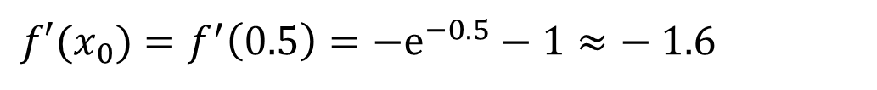
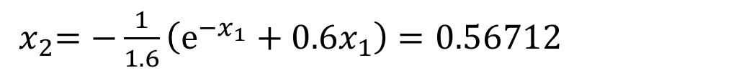
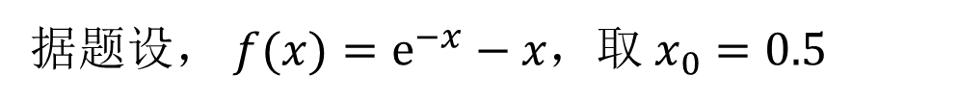
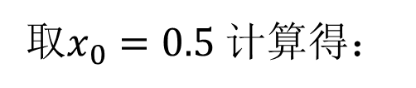
简化的牛顿迭代法
课本P95
用简化的牛顿迭代公式(4.14)求方程$x=e^{−x}在x=0.5$
附近的近似根，准确到小数点后4位$.$
例 4.9
解：
据$题设， f(x)=e^{−x}−x，$取$x_{0}=0.5$
${f′(x}_{0})=f^{′}\left(0.5\right)=−e^{−0.5}−1≈$ $−$1.6
代入(4.14)式得迭代公式：
${ x}_{k+1}=\frac{1}{1.6}({e^{{−x}_{k}}+0.6x}_{k})$
取$x_{0}=0.5$计算得：
${ x}_{1}=−\frac{1}{1.6}\left({e^{{−x}_{0}}+0.6x}_{0}\right)=0.56658$
${ x}_{2}=−\frac{1}{1.6}\left({e^{{−x}_{1}}+0.6x}_{1}\right)=0.56712$
比P₈₇例4.5
迭代15次快得多
${ x}_{3}=−\frac{1}{1.6}\left({e^{{−x}_{2}}+0.6x}_{2}\right)=0.56714$
因为$\left|x_{3}−x_{2}\right|≤\frac{1}{2}×{10}^{−4}$，所以${ x}^{∗}≈{ x}_{3}=0.5671$

Slide 31
主要内容
非线性方程的数值解法
法
二分算法
不动点迭代法
一般迭代法
加速收敛迭代法
牛顿迭代法
弦截法

Slide 32
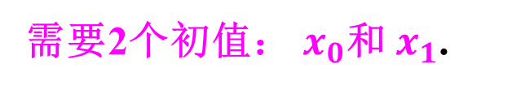
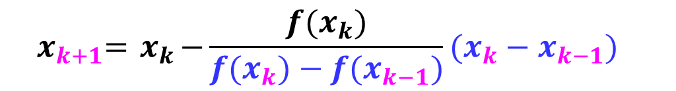


4 弦截法 (Secant method，又称割线法)
课本P96
弦截法用差商（几何上是弦的斜率）近似替代牛顿迭代法的一阶导数。
收敛阶为
$$f’(x_{k})≈\frac{f(x_{k})−f(x_{k−1})}{x_{k}−x_{k−1}}$$
思想：切线斜率$≈$割线斜率
得弦截法迭代公式:
$${ x}_{k+1}={ x}_{k}−\frac{f(x_{k})}{f(x_{k})−f(x_{k−1})}(x_{k}−x_{k−1})$$
需要2个初值：${ x}_{0}$和${ x}_{1}$.

Slide 33








4 弦截法 (Secant method，又称割线法)
课本P97
例 4.10
用弦截法求方程$xe^{x}−1=0在[0.5, 0.6]$内的近似根，
允许误差为$\frac{1}{2}×{10}^{−4}.$
解：
因为$f(x)=xe^{x}−1,$所以弦截法公式为
$${ x}_{k+1}={ x}_{k}−\frac{x_{k}e^{x_{k}}−1}{x_{k}e^{x_{k}}−x_{k−1}e^{x_{k−1}}}(x_{k}−x_{k−1})$$
取初值${ x}_{0}=0.5, { x}_{1}=0.6$计算得
${ x}_{2}={ x}_{1}−\frac{x_{1}e^{x_{1}}−1}{x_{1}e^{x_{1}}−x_{0}e^{x_{0}}}(x_{1}−x_{0})=0.56754$
${ x}_{3}={ x}_{2}−\frac{x_{2}e^{x_{2}}−1}{x_{2}e^{x_{2}}−x_{1}e^{x_{1}}}(x_{2}−x_{1})=0.56715$
${ x}_{4}={ x}_{3}−\frac{x_{3}e^{x_{3}}−1}{x_{3}e^{x_{3}}−x_{2}e^{x_{2}}}(x_{3}−x_{2})=0.56714$
因为$\left|x_{4}−x_{3}\right|≤\frac{1}{2}×{10}^{−4}$，所以${ x}^{∗}≈0.56714。$

Slide 34

求解非线性方程的方法对比

Slide 35

小结
又称为不动点迭代法

Slide 36

求解非线性方程的方法对比
牛顿切线法
割线法

Slide 37

一个例子
例 用本章学习的多种方法分别求解以下方程并进行对比
其中初值取 x₀ = 1.5，并设置停止条件为
这三种形式
都不满足
压缩映射要求

Slide 38

一个例子
例 用本章学习的多种方法分别求解以下方程并进行对比
其中初值取 x₀ = 1.5，并设置停止条件为
这两种格式
满足区间[1, 2]
压缩映射要求

Slide 39

一个例子
不动点迭代法代码

Slide 40

一个例子
本例中 5 种迭代格式的函数图示

Slide 41



一个例子
不动点迭代法代码

Slide 42

一个例子
例 用本章学习的多种方法分别求解以下方程并进行对比
其中初值取 x₀ = 1.5，并设置停止条件为
取初值 x₀=1.5列出迭代过程
得到满足精度的解为1.30893
收敛到区间外的根

Slide 43

一个例子
加速迭代法代码
Aitken
加速迭代法

Slide 44


一个例子
加速迭代法代码
Steffensen加速迭代法

Slide 45


一个例子
对这5种迭代分别用Aitken和Steffensen方法加速
结果反映什么？
复数由于负数求根

Slide 46

一个例子
牛顿迭代法代码
在 Python 里本身并没有内置的导数（derivative） 函数，
在 scipy.misc 模块（旧版本）以及 scipy.optimize 模块中的 approx_fprime 函数、scipy.misc.derivative（在较新的 scipy 版本中已被弃用）和 autograd 库grad函数都可以用来计算导数。

Slide 47

一个例子
牛顿迭代法代码

Slide 48


一个例子
弦截法代码

Slide 49

一个例子
汇总各种算法的结果

Slide 50
一个例子
各种算法的结果讨论
二分法简单易用，实用性强，不需要考虑初值的选取，只需考虑连续函数在区间两端点异号的条件，但收敛速度慢。如表3中的二分法迭代了17次才得到了满足精度要求的解。
迭代法理论丰富、算法简单，构造出合适的迭代函数即可加快收敛速度。但不易找到收敛快的迭代函数和收敛到解的迭代函数。

Slide 51
一个例子
各种算法的结果讨论
迭代格式4和5通过使用Aitken方法和Steffensen方法都可加快收敛。表3的结果反映加速后只需迭代3次即可找到满足精度要求的解。
牛顿迭代法收敛速度快，算法构造简单。但是要进行导数运算，对初值的选取有要求。表3在没有使用加速的方法中，牛顿法的迭代次数最少，仅为4次。
弦截法用差商取代了牛顿法的导数运算，迭代次数比牛顿法多，对初值的选取仍有要求。

Slide 52

Python技巧：单文件结构
结构化编程
变量命名对应实际含义
注释齐全
代码整洁分区（空格、空行）
全局变量定义
函数定义
算法代码
main函数

Slide 53

Python技巧：单文件结构
算法代码区
Main执行区

Slide 54
作业4
一、P101 习题第7题（A4手写）
二、重做本讲最后的计算例子
（作业给出如表3结果表格的非截图形式，并附上可编辑版本源代码）
Word文档格式提交，注意作业截止时间！
作业上传地址：
蕴瑜课堂https://courses.gdut.edu.cn/

Slide 55






5 非线性方程组的牛顿迭代法*
课本P99
考虑方程组
$$F(x)=0$$
$$(4.18)$$
其中$F={(f_{1}, f_{2}, ⋯, f_{n})}^{T}, x={(x_{1}, x_{2}, ⋯, x_{n})}^{T}∈ℝ^{n}, n≥2 且f_{i} (i=1, 2, ⋯, n)$中至少有一个是自变量${ x}_{i} (i=1, 2, ⋯, n)$的非线性函数.
给出方程组$(4.18)$的一个近似解$x^{(k)}={(x_{1}^{(k)}, x_{2}^{(k)}, ⋯, x_{n}^{(k)})}^{T}, 将$函数$F(x)$的分量$f_{i}(x) (i=1, 2, ⋯, n)$在点$x^{(k)}$处用多元函数Taylor公式展开，并取其线性部分，则有
$$F(x)≈F(x^{(k)})+F’(x^{(k)})(x−x^{(k)})$$
$$(4.19)$$
令上式右端为$0,$得到线性方程组
$$F’(x^{(k)})(x−x^{(k)})=−F(x^{(k)})$$
其中$F’\left(x\right)是F\left(x\right)的雅可比（ Jacobi ）矩阵.$

Slide 56





5 非线性方程组的牛顿迭代法*
课本P99
$$F’(x^{(k)})(x−x^{(k)})=−F(x^{(k)})$$
$$(4.19)$$
其中
$F’(x)=\left(\begin{matrix}\frac{∂f_{1}(x)}{∂x_{1}} & ⋯ & \frac{∂f_{1}(x)}{∂x_{n}} \\ ⋮ & ⋱ & ⋮ \\ \frac{∂f_{n}(x)}{∂x_{1}} & ⋯ & \frac{∂f_{n}(x)}{∂x_{n}}\end{matrix}\right)$
$$是F(x)的Jacobi矩阵.$$
求解线性方程组$(4.19)，并$记解为$x^{(k+1)}$，则得
$$x^{(k+1)}=x^{(k)}−{\left[F’(x^{(k)})\right]}^{−1}F(x^{(k)}) (k=0, 1, 2, ⋯ )$$
$$(4.20)$$
这就是求解非线性方程组$(4.18)的牛顿$迭代法.
对比

Slide 57




5 非线性方程组的牛顿迭代法*
课本P99
取初值${ x}^{(0)}={(1.6, 1.2)}^{T}，用牛顿$迭代法求解方程组
例 4.13
$$\left\{\begin{aligned}x_{1}^{2}+x_{2}^{2}=4 \\ x_{1}^{2}−x_{2}^{2}=1\end{aligned}\right.$$
允许误差为$\frac{1}{2}×{10}^{−7}.$
解：
可设$F(x)={(x_{1}^{2}+x_{2}^{2}−4, x_{1}^{2}−x_{2}^{2}−1)}^{T},$Jacobi矩阵为
$F’(x)=\left(\begin{matrix}2x_{1} & 2x_{2} \\ 2x_{1} & −2x_{2}\end{matrix}\right)$
牛顿迭代公式为
$$x^{(k+1)}=x^{(k)}−{\left[F’(x^{(k)})\right]}^{−1}F(x^{(k)}) (k=0, 1, 2, ⋯ )$$
$$x^{(k+1)}=x^{(k)}−{\left(\begin{matrix}2x_{1}^{(k)} & 2x_{2}^{(k)} \\ 2x_{1}^{(k)} & −2x_{2}^{(k)}\end{matrix}\right)}^{−1}F(x^{(k)})$$

Slide 58



5 非线性方程组的牛顿迭代法*
课本P99
取初值${ x}^{(0)}={(1.6, 1.2)}^{T}，用牛顿$迭代法求解方程组
例 4.13
$$\left\{\begin{aligned}x_{1}^{2}+x_{2}^{2}=4 \\ x_{1}^{2}−x_{2}^{2}=1\end{aligned}\right.$$
允许误差为$\frac{1}{2}×{10}^{−7}.$
取初值${ x}^{(0)}={(1.6, 1.2)}^{T}，$计算得
${ x}^{(1)}={(1.581250000, 1.225000000)}^{T}$
${ x}^{(2)}={(1.581138834, 1.224744898)}^{T}$
${ x}^{(3)}={(1.581138830, 1.224744871)}^{T}$
因为$\max_{1≤i≤2}\left|x_{i}^{(3)}−x_{i}^{(2)}\right|<\frac{1}{2}×{10}^{−7}$，所以所求近似根为${ (1.5811388, 1.2247449)}^{T}$

Slide 59
Thank You !

Slide 60
第3讲作业点评
习题1. 试用迭代公式 （取初值 x₀=1）
求方程
的根。迭代2次并分析该迭代公式的收敛速度。

